Slide 1
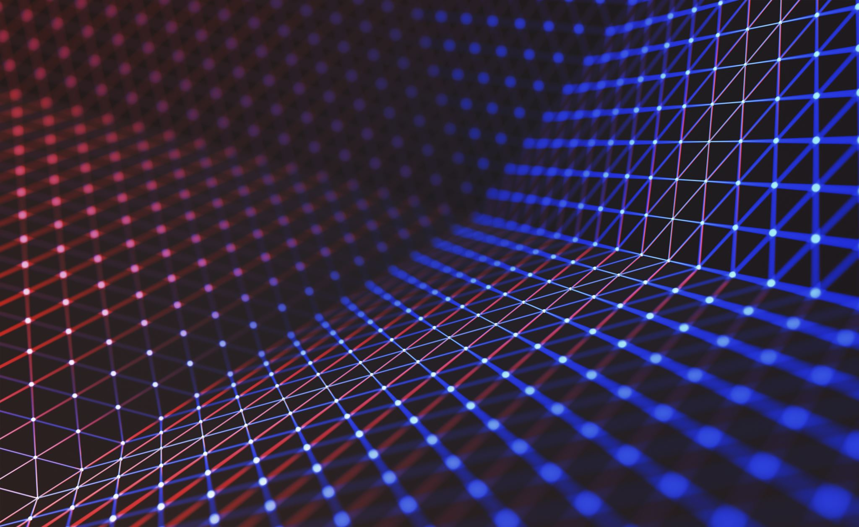
Mimic
Lucrare de Licență
Coordonatori științifici
Conf. Dr. Anca Vitcu și Conf. Dr. Adrian Iftene
Autor: Nechita Bogdan-Radu

Slide 2
Motivație
Am dorit să pot schimba diapozitivele unei prezentări Power Point folosind gesture ale mâinii
Am dorit să aprofundez această latură a tehnologiei datorită posibilelor aplicabilități
Dispozitivul ales este unul ale cărui vânzări a fost în creștere continuă în ultimii ani (2014-2018)
Reacția persoanelor cărora le-am prezentat ideile a fost pozitivă

Slide 3
Contribuție
Alte încercări: Serendipity, ViBand.
Ce adduce nou aplicația:
Aplicația își propune să ofere recunoaștere de gesturi pentru aplicabilități
Aplicația dorește să adauge un simt al orientării executării gesturilor

Slide 4
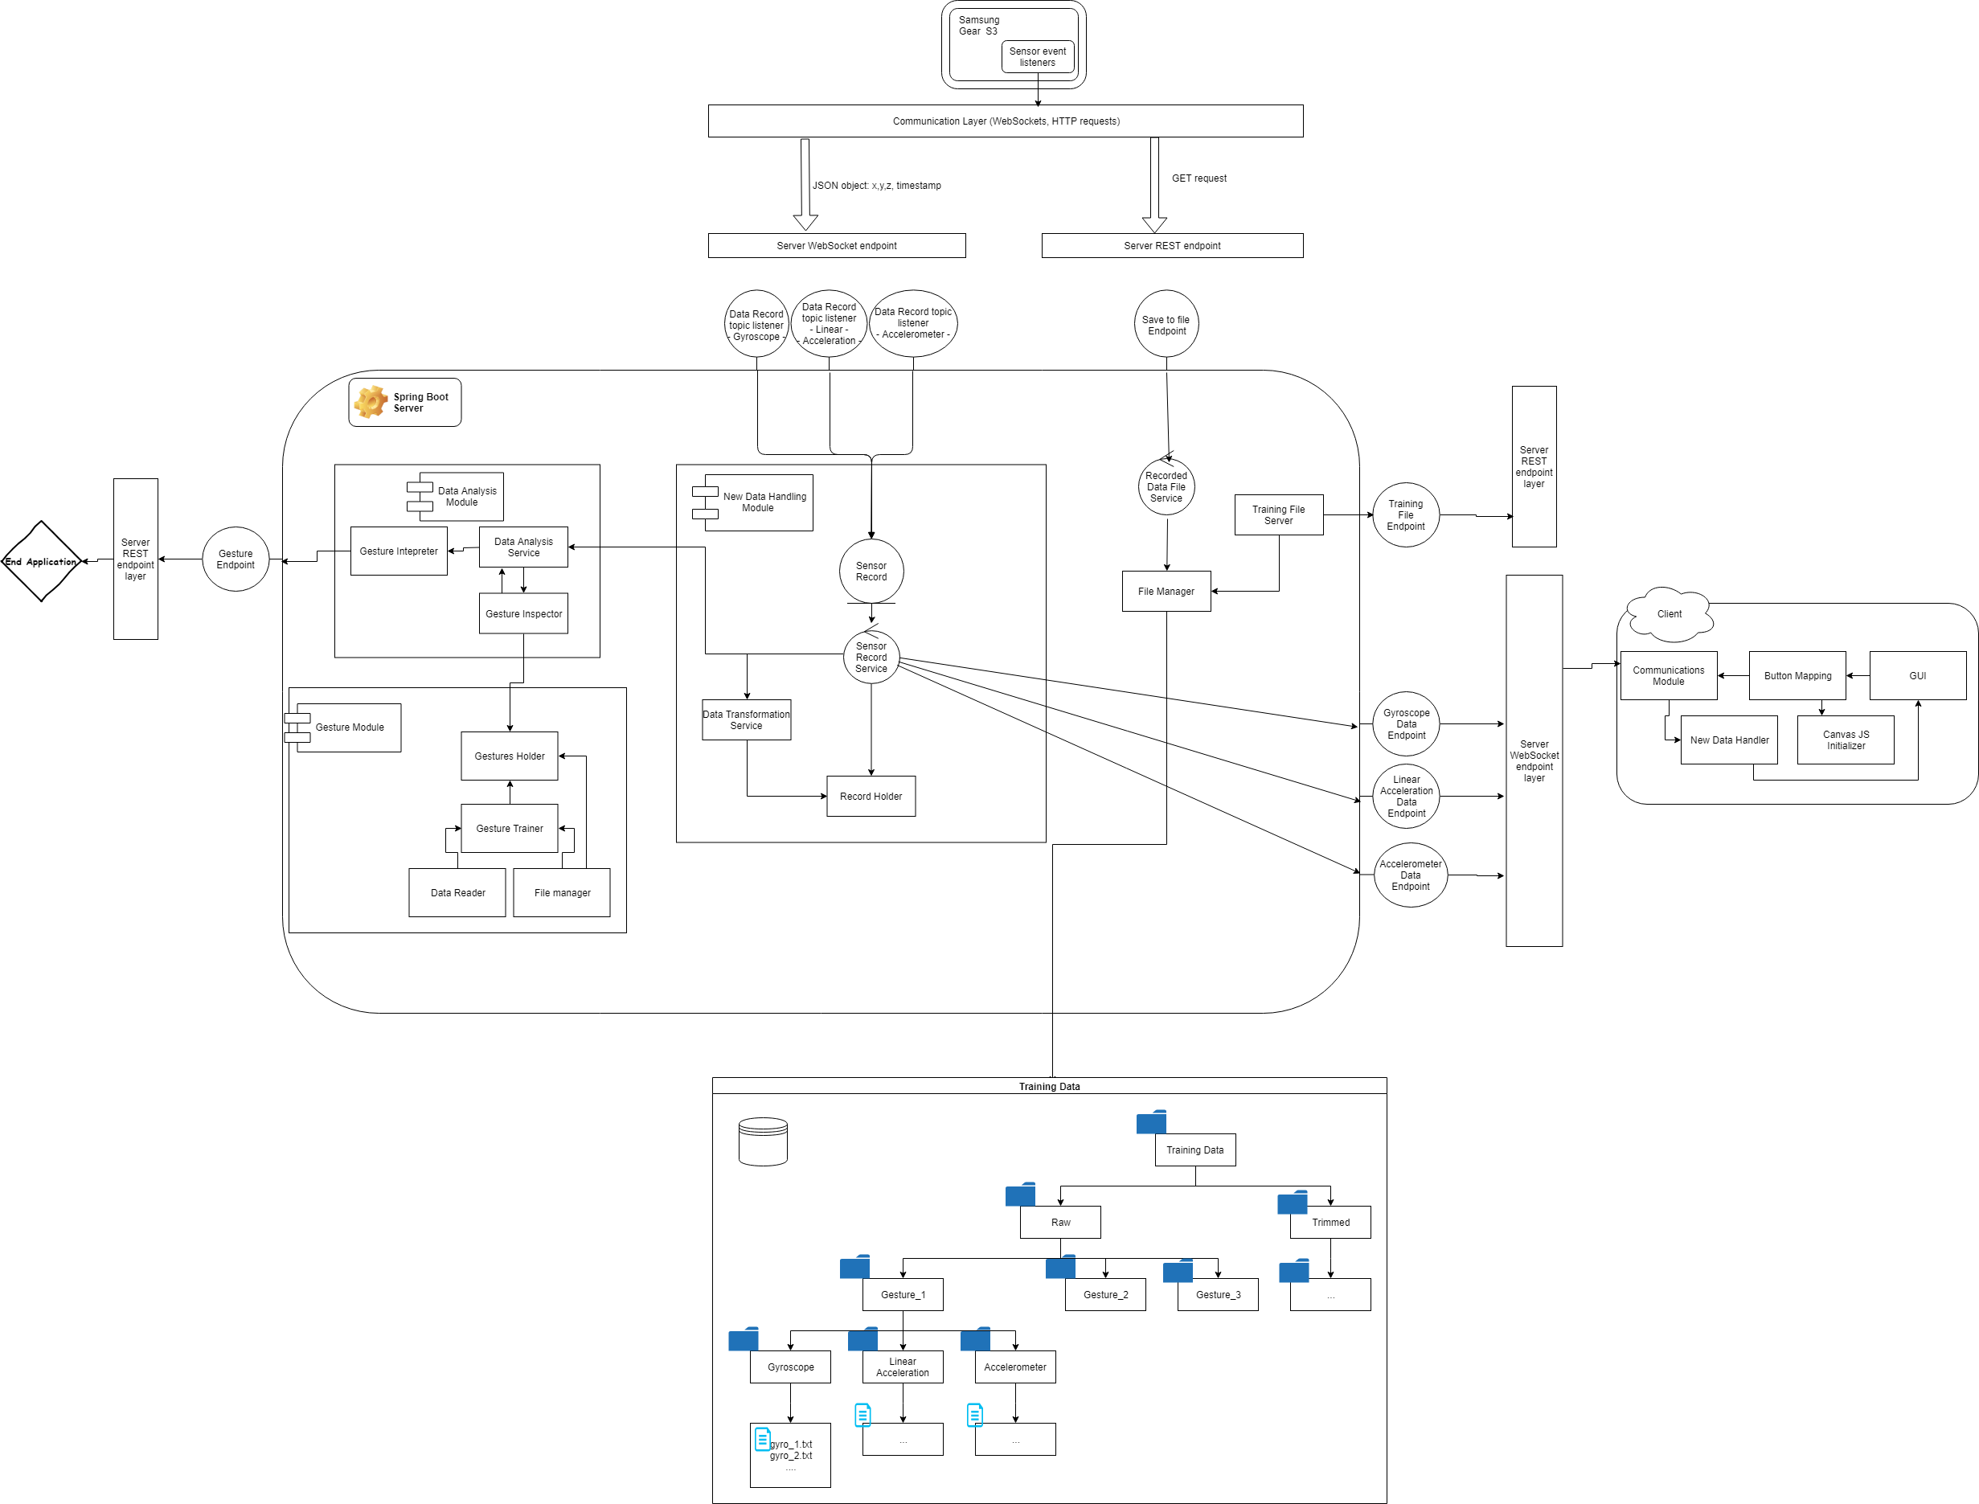
Structura aplicației

Slide 5
Tehnologii utilizate
Spring Boot
Tizen Web API
Tehnologii Web

Slide 6
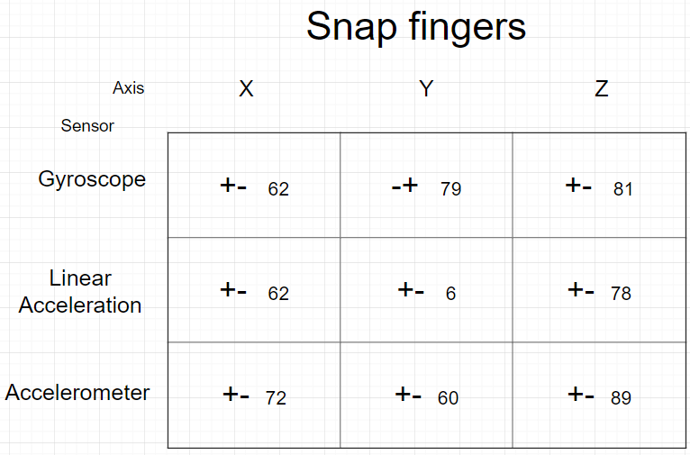
Pașii pentru implementare
Colectarea datelor
Alegerea unui model de recunoaștere a gesturilor
Antrenarea modelului
Recunoașterea datelor noi

Slide 7
DEMO

Slide 8
Observații și probleme

Slide 9
Concluzii
Aplicația de recunoaștere trebuie mutată pe ceas
Este nevoie de măcar încă un sensor
Este fezabil proiectul

Slide 10
Perspective de viitor
Integrarea celor 3 senzori
Mutarea aplicației pe ceas
Crearea aplicațiilor pentru care s-a construit acest sistem

Slide 11
Păreri externe
Persoanele cărora le-am prezentat conceptul au fost foarte încântate: vorbitori în public profesioniști, o companie de training în IT
Am câștigat o finanțare europeană pentru acest proiect

Slide 12
Vă mulțumesc!

